Slide 1
f
ارائه طاها جوانه – ترم دوم
گروه پرینتر سه بعدی
نیما کریمی جعفری – امیر هیراد لنگرودی – مهدیار انتظامی

Slide 2
خلاصه‌ی ماجرا!
خیلی کوتاه و مختصر، ما در این دوره آموزشی ابتدا به صورت تئوری، درباره ی پرینت سه بعدی، شرایط و ویژگی های پرینتر های مختلف و مواد اولیه ی مختلف، کاربرد پرینت سه بعدی و دیگر نکات لازم آموختیم.
بعد وارد فاز انتخاب و طراحی مدل سه بعدی مورد نظرمان شدیم. برای این امر، خیلی ساده نرم افزار طراحی سه بعدی Solid Works را یاد گرفتیم و شروع به طراحی مدل مد نظرمان کردیم
بعد از اتمام طراحی، کار های لازم برای پرینت مدل را انجام دادیم و آن را پرینت کردیم

Slide 3
مراحل لازم برای تولید و پرینت یک اثر سه بعدی:
انتخاب مدل سه بعدی
نهایی کردن کار پرینت با اسلایسر
پرینت سه بعدی مدل
عملیات ثانویه
طراحی سه بعدی مدل

Slide 4
نرم افزار اسلایسر چکار میکند؟
نرم افزار های اسلایسر، برای آماده کردن مدل جهت پرینت هستند. معروف ترین آنها که ما هم کارمان را با آن انجام دادیم،
Simplify 3Dاست. در این نرم افزار ما مدل سه بعدی را با فرمت .STL که از نرم افزاری که با آن طراحی کرده ایم خروجی گرفتیم را وارد میکنیم. در آن تنظیمات پرینت را مشخص میکنیم مثل دقت پرینت، تو پری کار، تغییر ابعاد کلی مدل، تعیین نحوه ساپورت زدن کار و جنس فیلامنت.
سپس نرم افزار زمان پرینت و خروجی نهایی آنچه پرینت میشود را به ما نشان میدهد و کار را با فرمت .GCODE خروجی میگیرم و از طریق فلش آن را پرینتر سه بعدی برای پرینت ارسال میکنیم.

Slide 5
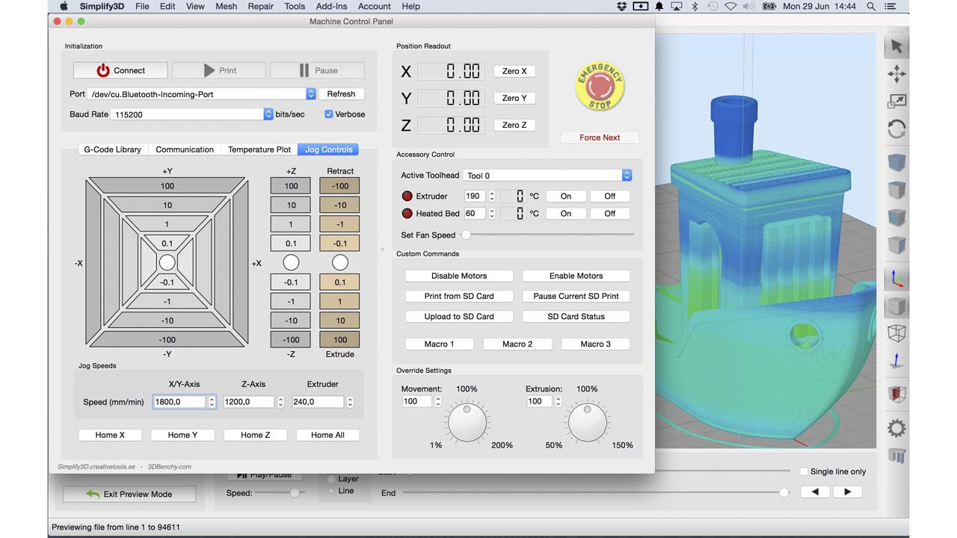

Slide 6
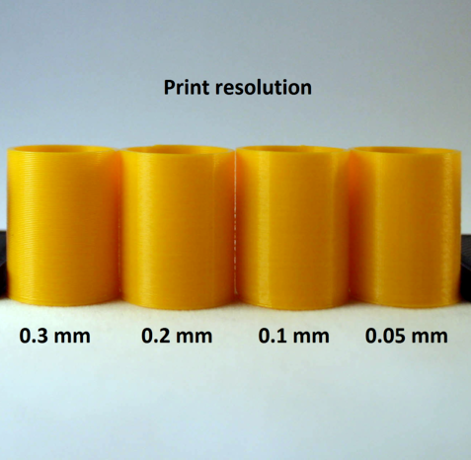
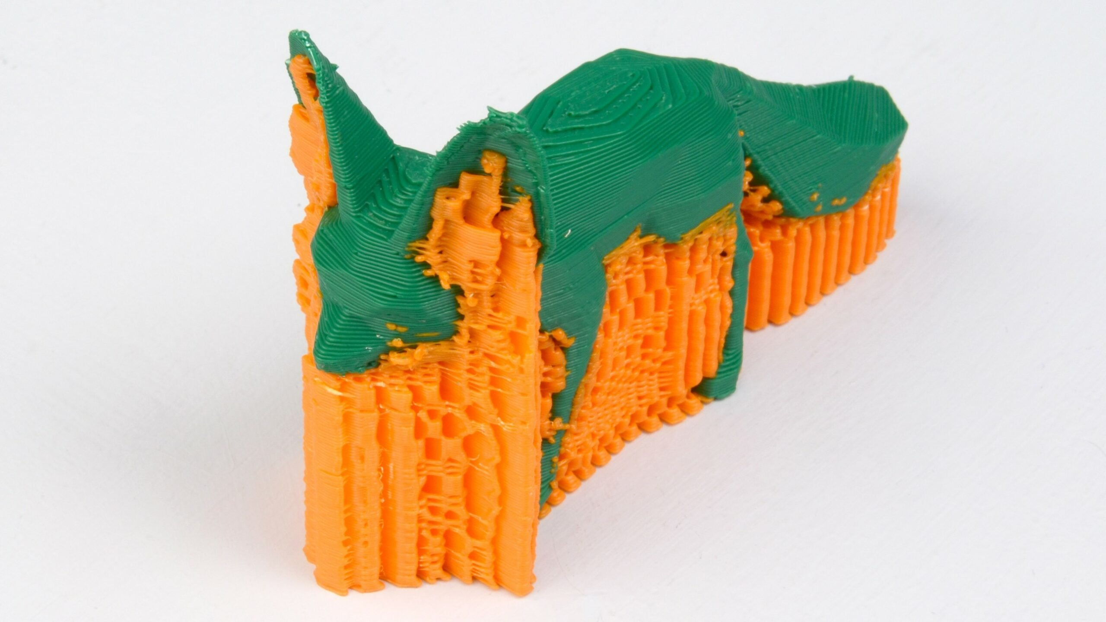
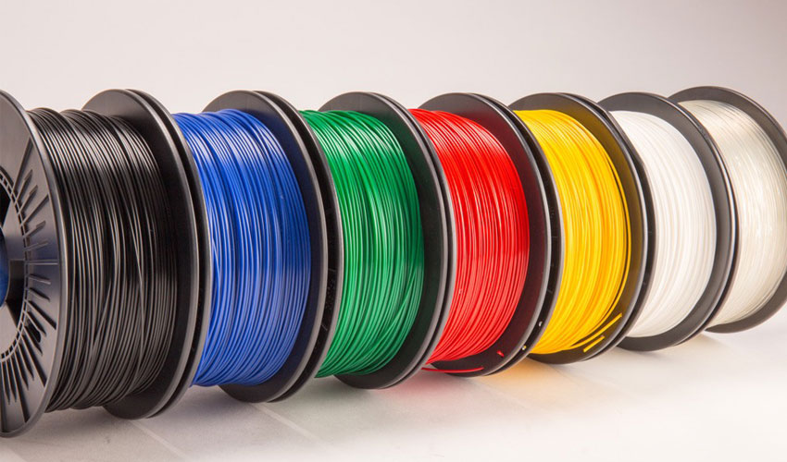

Slide 7
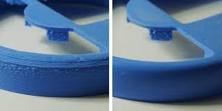
عملیات ثانویه چیست؟
بعد از اتمام مراحل پرینت و خارج شدن محصول، لازم است برای قابل استفاده شدنش تغییراتی رویش اعمال شود. باید زبری ها با سمباده از بین بروند، ساپورت های زده شده کنده شوند و سازه رنگ یا پولیش یا کلییر در صورت لزوم بخورد تا آماده ی مصرف شود.

Slide 8
پرینتر FDM
پرینترهای سه بعدی FDM متداول‌ترین نوع پرینتر سه بعدی در ایران و جهان هستند.
این پرینترها به دلیل قیمت نسبتاً پایین‌تر و هزینه‌ی مواد اولیه کمتر، دارای کاربردهای متنوعی در صنایع مختلف هستند.
پرینتر سه بعدی اف دی ام به مراتب ساختمان ساده تری نسبت به پرینترهای سه بعدی در تکنولوژی های دیگر دارد.
مواد اولیه پرینتر سه بعدی FDM که در بازار جهانی وجود دارد بسیار گوناگون هستند که معمولا از لحاظ نقطه ذوب بعد پرینت، استحکام جسم پرینت شده، رنگ (شبرنگ و …) جسم سه بعدی و حلال جسم پرینت سه بعدی شده از یکدیگر متمایز میشوند. که از تمامی این مدلها فیلامنت PLAو بعد از آن ABSبیشترین مصرف را چه در سطح جهانی و در سطح ایران دارا هستند.

Slide 9
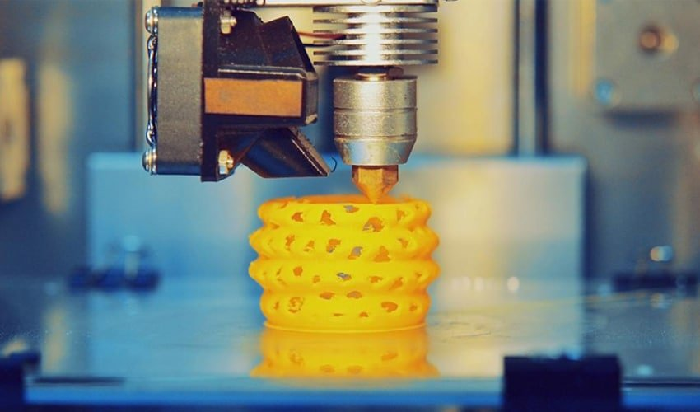

Slide 10
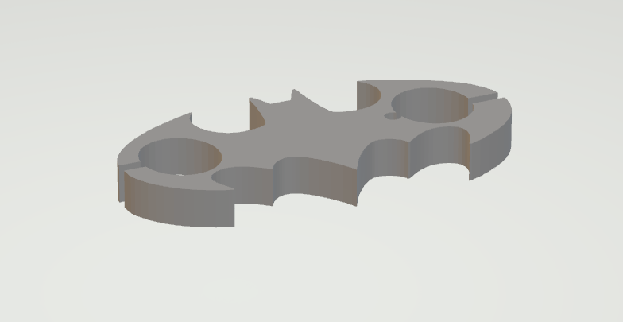
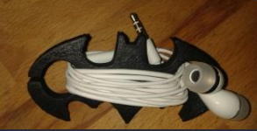
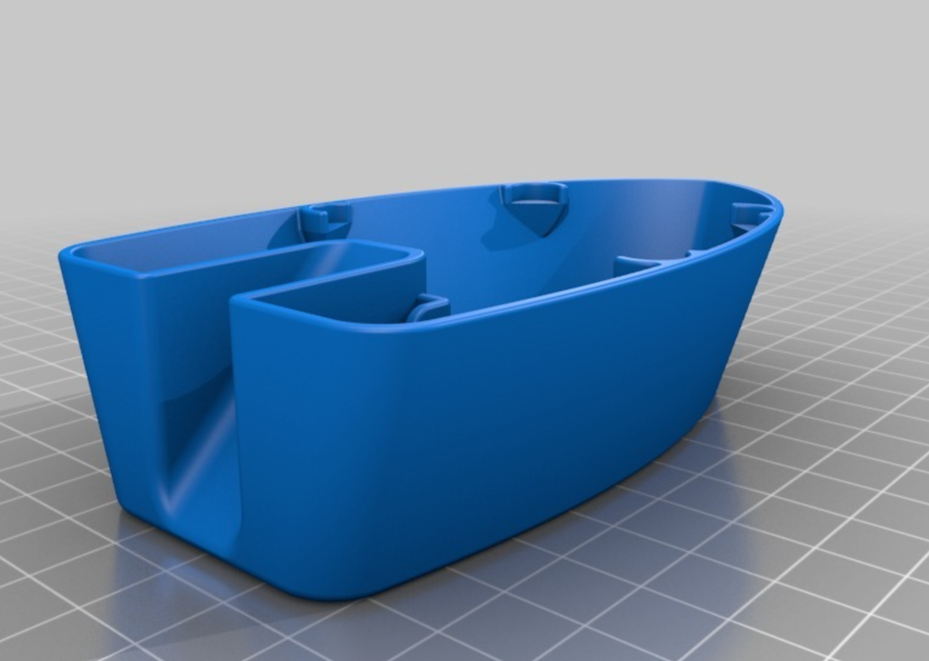
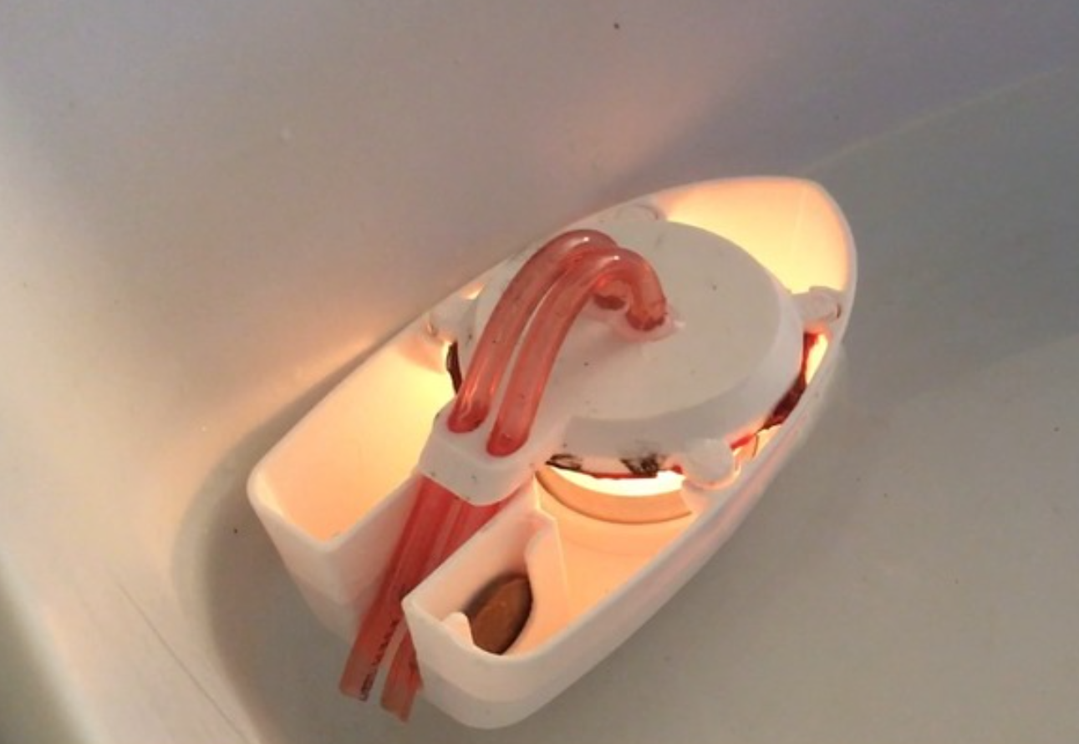
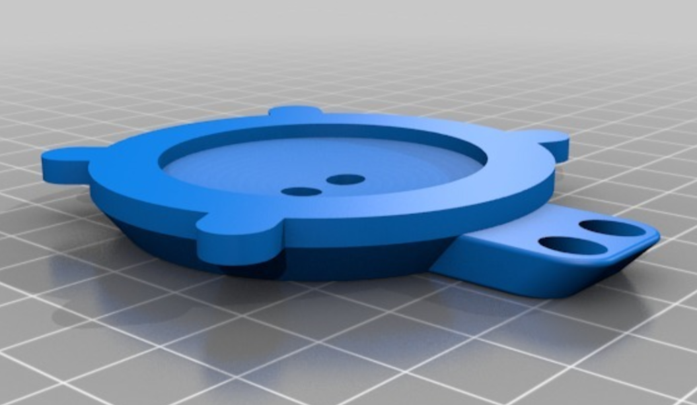
اما کار های ما!
ما در گروهمان، دو پروژه مختلف را پیش بردیم.
یک قایق حرارتی و یک جای هندزفری که در زیر تصاویرشان را میبینید:

Slide 11
خدانگهدار 👋👋

